Slide 1
C++ Developer. Professional
otus.ru

Slide 2


Меня хорошо видно
& слышно?

Slide 3

Защита проекта Тема: Веб-сервер для мониторинга сетей
Поспелов Юрий
HW&SW-Developer
Esigma-technology GmbH

Slide 4
План защиты
Цели проекта
Что планировалось и как делалось
Используемые технологии
Что получилось
Схемы/архитектура
Интересное
Выводы

Slide 5
Цели проекта
1 | отображение состояний компьютеров в выбранных сетях
2 | Использование языка программирования Си ++
 | Развернуто:
 | программа https://github.com/JuriPospelow/netlog создает лог состояния сети и пополняет его данными с момента первого вызова. при старте вебсервер считывает лог и разбивает его содержимое по месяцам. при запросе с вебсайта данные заданного месяца передаются в формате джэйсон. коммуникация по технологии вебсокет.

Slide 6
Что планировалось
1 | Понять работу простого HTTP server, понять библиотеки boost.asio, boost.beast
2 | Реализация простого ассинхроного HTTP сервера на базе библиотеки boost.asio
3 | Подключение утилиты мониторинга сетей, с простым отображением данных в виде таблицы c помощью HTML
4 | Использование технологий JavaScript, CSS, PUG
5 | Создание краткого описания сервиса

Slide 7
Как делалось
1 | данные считываются из csv файла и сохраняются в multimap ----- здесь я использую boost tokenizer.
2 | данные одного месяца из multimap в JSON ---- здесь я использую boost json
3 | webserver запускает webseite ---- здесь я использую boost beast HTML
4 | JSON данные по запросу с webseite отправляются от webserver к webseite -- здесь я использую boost beast WebSocket
5 | webseite с помощью JаvaSkript строит таблицу на заданный месяц

Slide 8
Используемые технологии
1 | Диспетчер пакетов C/C++ vcpkg в том числе и на github
2 | Обработка ini-файлов boost.property_tree
3 | Вызов системных ресурсов boost.process
4 | Многопоточность boost.asio
5 | Обработка строк boost.algorithm
6 | Использование JSON-формата boost.json
7 | Реалезация сервера boost.beast
8 | Поиск данных по заданому шаблону std.regex

Slide 9
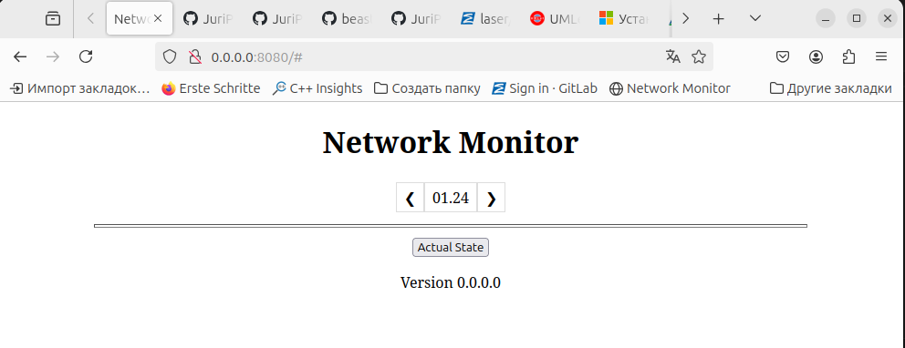
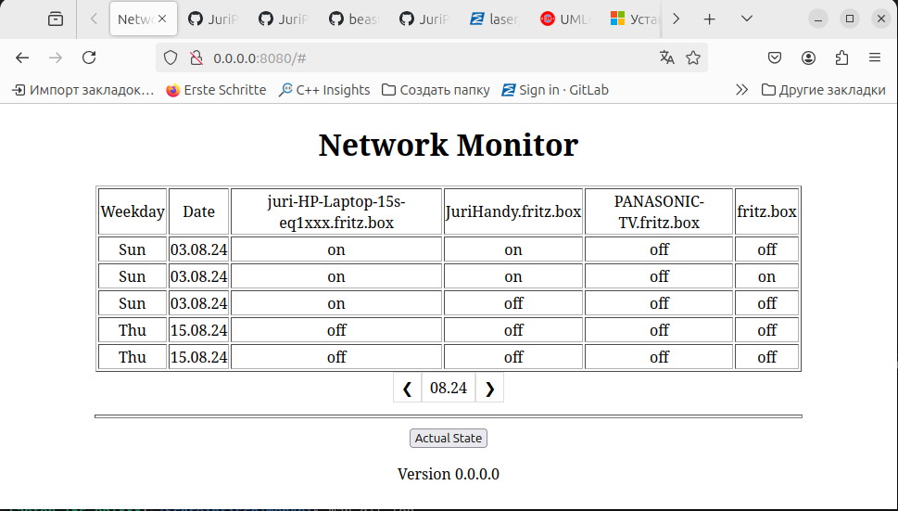
Что получилось
Код: https://github.com/JuriPospelow/WebApi
1. Вебсайт до использования соединения WebSocket :
2. Вебсайт с использованием WebSocket :

Slide 10
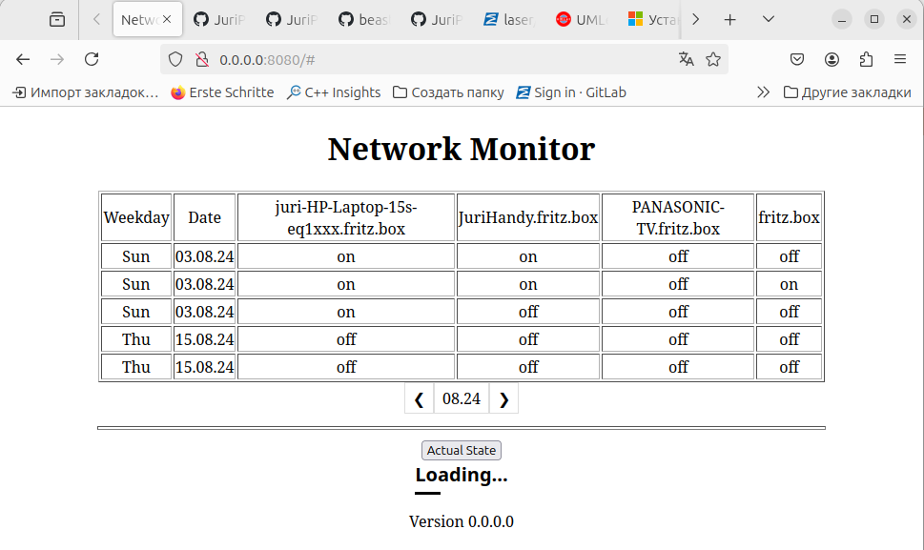
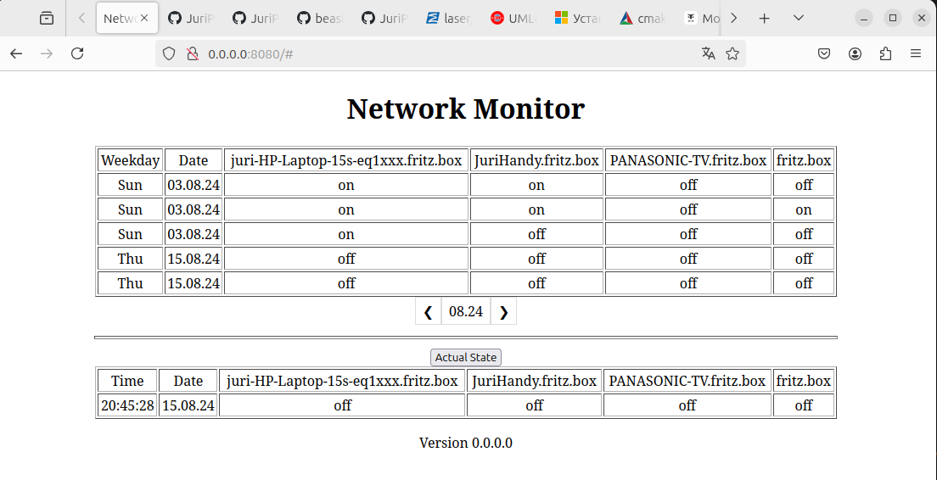
3. Момент ожидания результата опроса состояния сети:
4. Актуальное состояние сети:

Slide 11
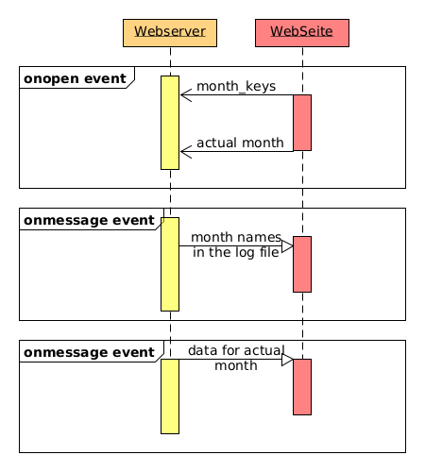
Диаграммы последовательности

Slide 12
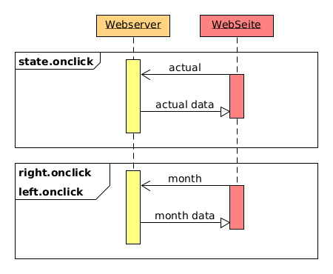
Диаграммы последовательности

Slide 13
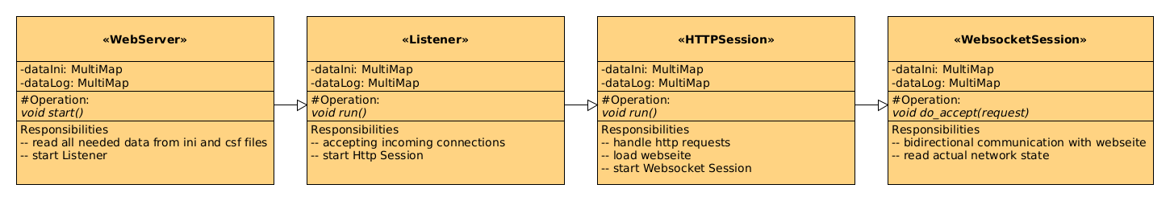
Диаграмма классов

Slide 14
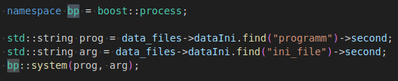
Что было интересно
1. Диспетчер пакетов C/C++ vcpkg на github
- https://github.com/marketplace?type=actions
- https://github.com/lukka/CppBuildTasks-Validation?tab=readme-ov-file
- https://github.com/elgohr/Github-Release-Action=readme-ov-file
2. Простое применение boost.process
3. всего одна строчка boost.algorithm

Slide 15
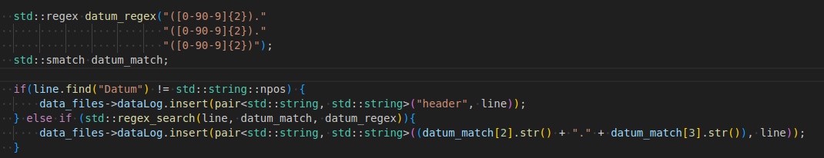
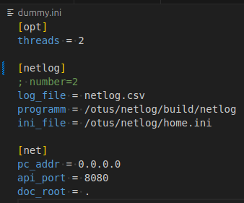
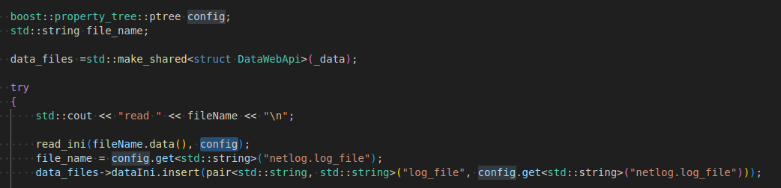
4. Использование regex облегчает жизнь
5. Использование ini файлов делает программу более гибкой

Slide 16
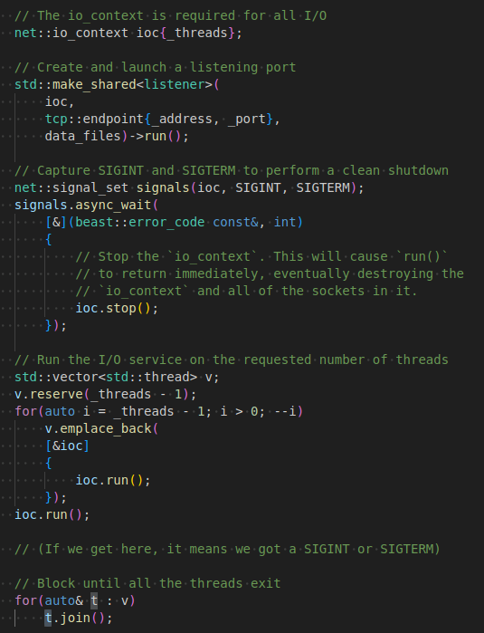
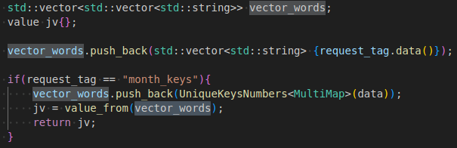
6. Ассинхронная Многопоточность
7. Вектор в JSON

Slide 17
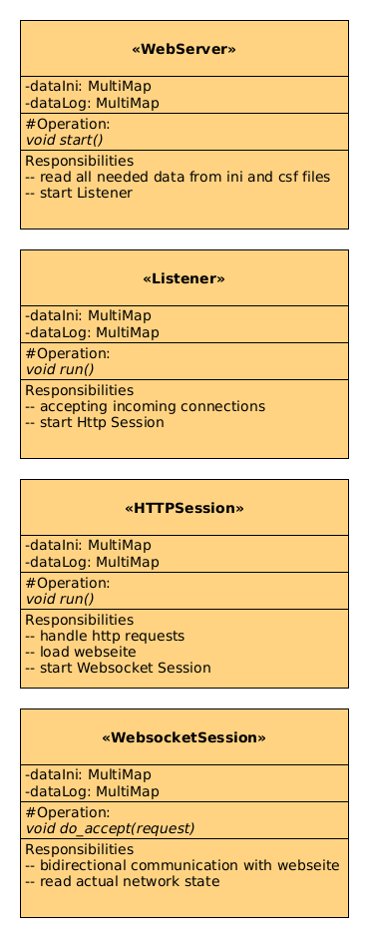

Перадача данных между классами

Slide 18
Выводы и планы по развитию
1 | Поставленная цель выполнена.
2 | Реализация подобных проектов требует не только личных усилий но и всех членов семьи.
3 | Сделать программу доступной для всей сети.

Slide 19
Спасибо за внимание!

